Slide 1
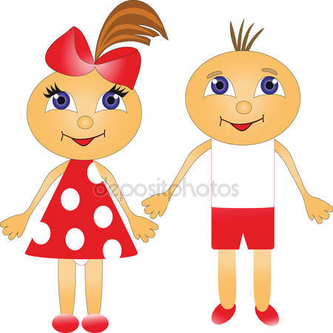
Zvládnuté skúsenosti prinášajú múdrosť.
Pravidelný tréning a prax prinášajú zvládnuté kompetencie.
Ing. Janette Jirkův Lacková
Učiteľ fyz, dej na ZŠ J. Alexyho, Zvolen

Slide 2
Top manažér 80 b a viac = 1,1, ...
Manažér 40 – 79,9 b. = 1
Zamestnanec 30 – 39,9 b. = 2
Zatiaľ brigádnik 20 – 29,9 b. = 3
Zatiaľ bez práce 10 – 19,9 b. = 4
Čo bude ďalej? 0 – 9,9 b. = 5

Slide 3
kategória VIEM |  | kategória DOKÁŽEM POUŽIŤ
Losovanie (opakovanie) | + + + = 1 b. (+ = 0,3 b.) | Úvod do vyučovacej hodiny | max. 6 b.
Loptička (opakovanie) | + + + = 1 b. (+ = 0,3 b.) | Projekt | max. 10 b.
Testík (fixácia) | + + + = 1 b. (+ = 0,3 b.) | Dobrovoľná domáca úloha (DDÚ) | 1 b.
Štvrťročný test | formou známky | Postup v olympiádach | 9 - 15 b.
kategória SNAŽÍM SA |  | kategória KOMUNIKUJEM
Minister pre čas, SBS, asistenciu | 1 b. | Článok, esej | 1 b.
Vyžiadané pomôcky | 1 b. | Plagát | 1 b.
Práca na hodine | + až 1 b. | Komunikácia na hodinách (1x za polrok) | -2 až 2 b.
Vytvorenie pracovného listu | 1 b. | Spätná väzba | 1 b.

Slide 4
Voľba ministrov
Odovzdávanie prác
Opakovanie
Úvod
Testík
Projekt
Reflexia
Vyhodnotenie

Slide 5
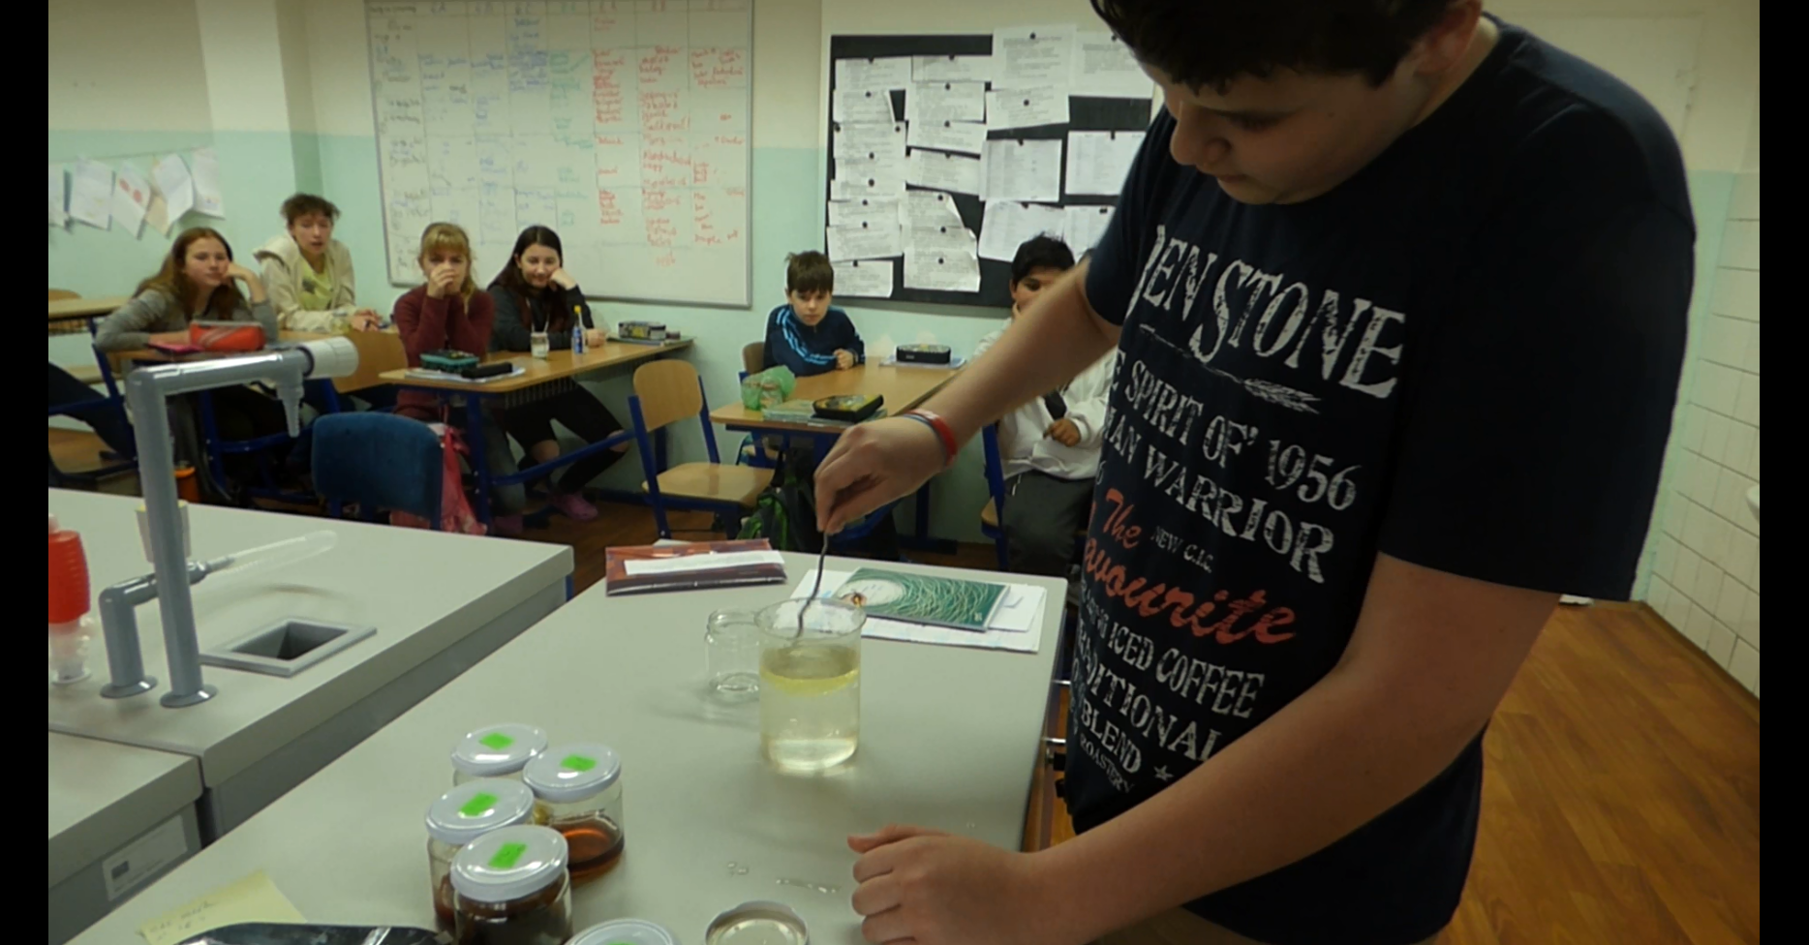

Slide 6
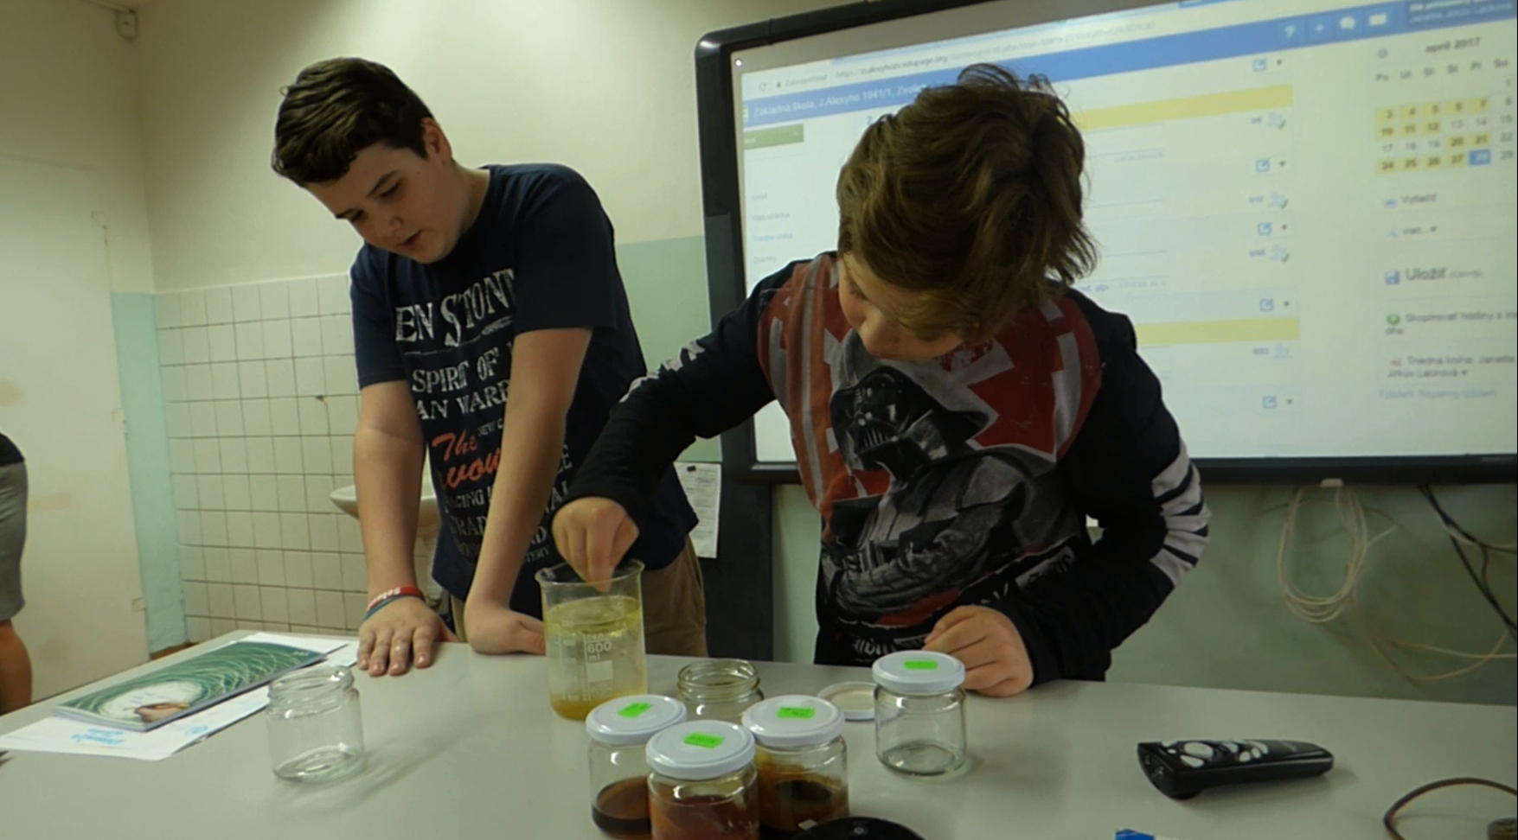

Slide 8
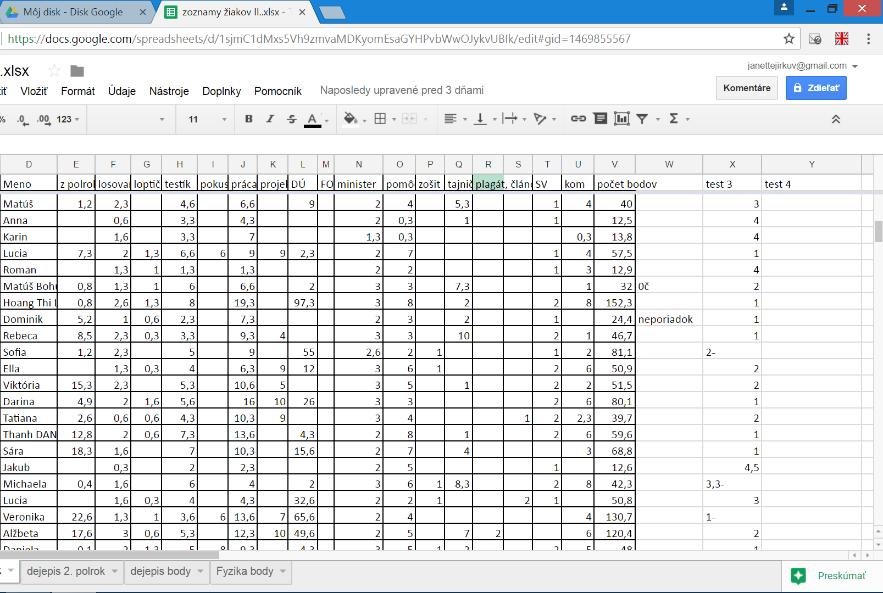

Slide 9
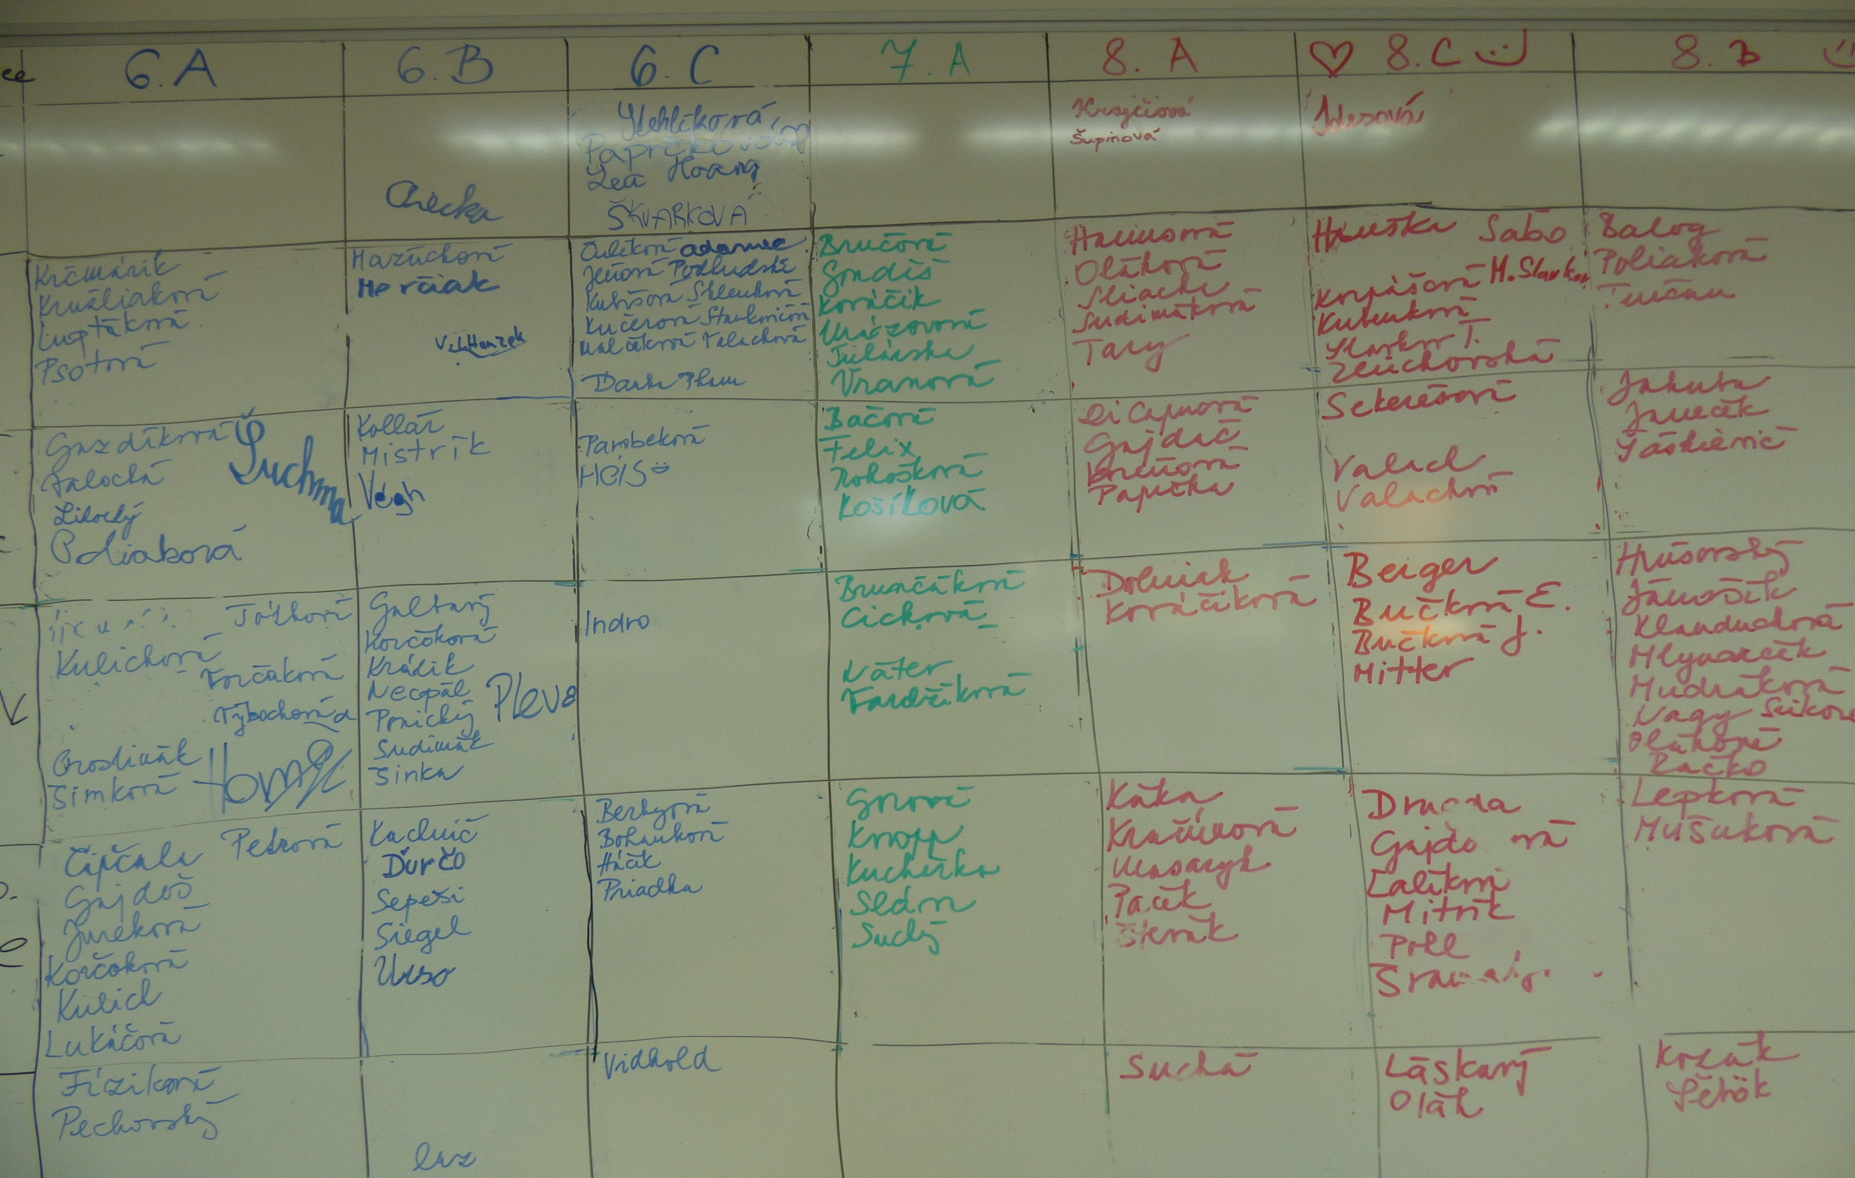

Slide 10
Osobnosť učiteľa
45 minútové hodiny a prestávky s dozormi
Sloboda & Zodpovednosť

Slide 12
Získané kompetencie sa odrazia na kvalite života.
janettejirkuv@gmail.com

